Slide 1
Η Ποδοκνημική κατά τη Βάδιση
Βλοτινού Πηνελόπη
Επίκουρη Καθηγήτρια
Τμήμα Εργοθεραπείας
Πανεπιστήμιο Δυτικής Αττικής

Slide 2
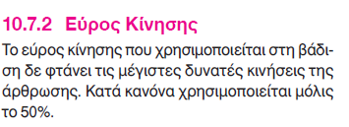
Χρήσιμες πληροφορίες…
Οι μηχανοϋποδοχείς στους αρθρικούς θυλάκους και στους συνδέσμους συντονίζουν τη δραστηριότητα των μυών της κνήμης και του ποδιού, που σταθεροποιεί το πόδι στο ανώμαλο έδαφος

Slide 3
Εύρος κίνησης της ποδοκνημικής κατά τη βάδιση…

Slide 4
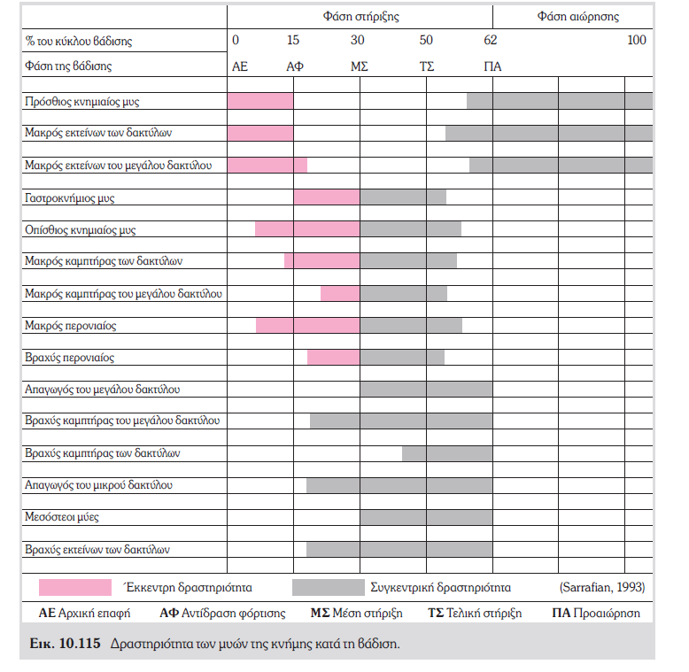

Slide 5
Θεραπευτικά…..

Slide 6
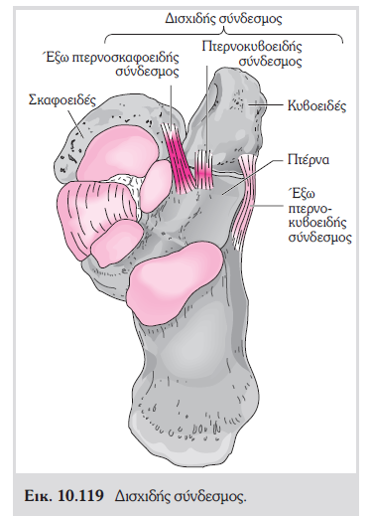
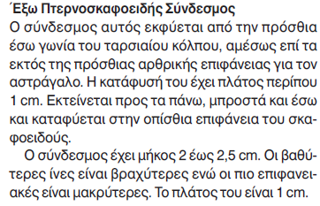
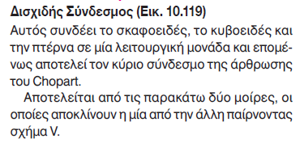
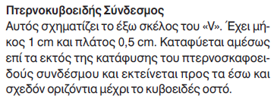
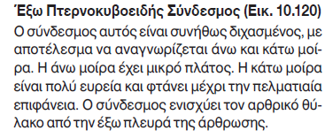
Σύνδεσμοι

Slide 7
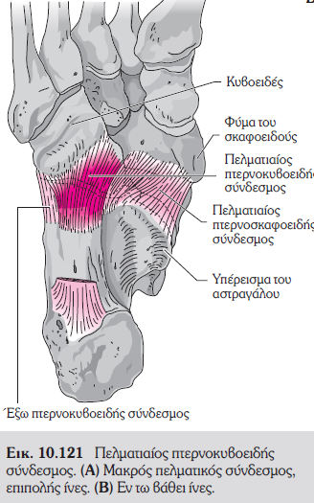
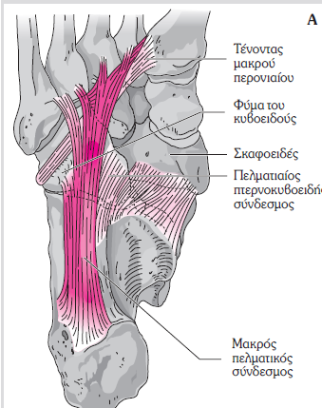
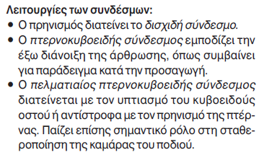
Πελματιαίος Πτερνοκυβοειδής
Σύνδεσμος

Slide 8
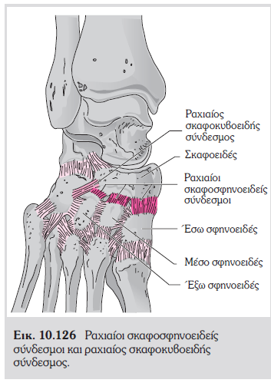
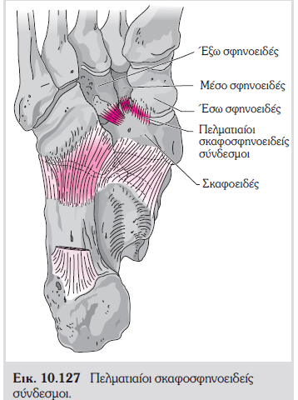
Ραχιαίοι και Πελματιαίοι Σκαφοσφηνοειδείς Σύνδεσμοι
Κάθε σφηνοειδές οστό συνδέεται με το σκαφοειδές μέσω ενός ραχιαίου και ενός πελματιαίου συνδέσμου, οι οποίοι διαπλέκονται με τον αρθρικό θύλακο

Slide 9
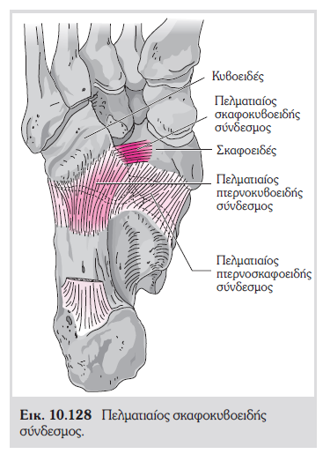
Ραχιαίος και Πελματιαίος Σκαφοκυβοειδής ύνδεσμος

Slide 10
Σύνδεσμοι της Σφηνοκυβοειδούς και των Μεσοσφηνοειδών Αρθρώσεων
Σφηνοκυβοειδής Μεσόστεος Σύνδεσμος
Ραχιαίος και Πελματιαίος Σφηνοκυβοειδής
Σύνδεσμος
Ραχιαίοι και Πελματιαίοι Μεσοσφηνοειδείς
Σύνδεσμοι
Μεσοσφηνοειδείς Μεσόστεοι Σύνδεσμοι

Slide 11
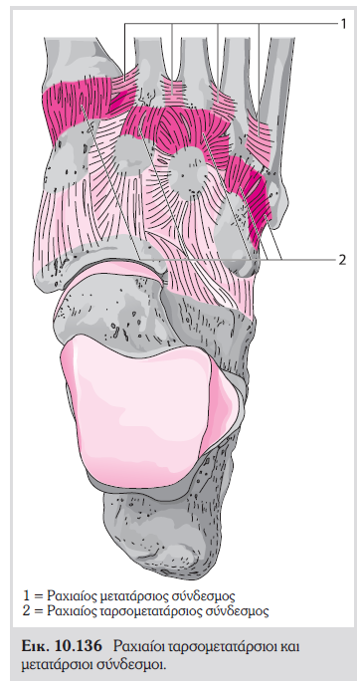
Ραχιαίοι και Πελματιαίοι Ταρσομετατάρσιοι
Σύνδεσμοι
Ραχιαίοι και Πελματιαίοι Μετατάρσιοι
Σύνδεσμοι
Σφηνομετατάρσιος Μεσόστεος
Σύνδεσμος
Μετατάρσιοι Μεσόστεοι Σύνδεσμοι

Slide 12
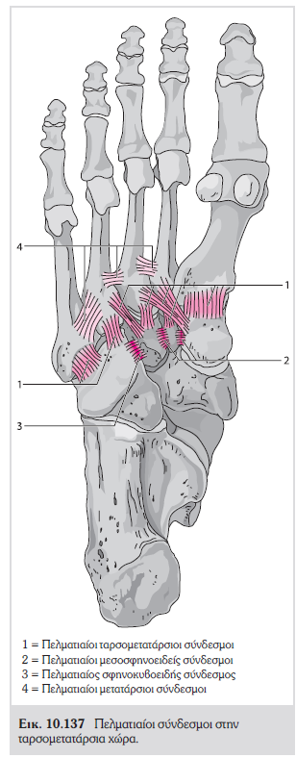

Slide 13
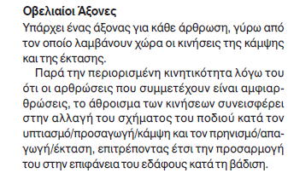
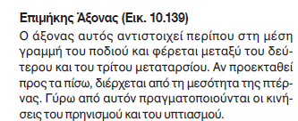
Άξονες και Κινήσεις των Αρθρώσεων του Ταρσού και των Ταρσομετατάρσιων Αρθρώσεων

Slide 14
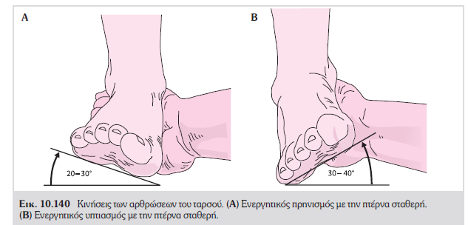

Slide 15
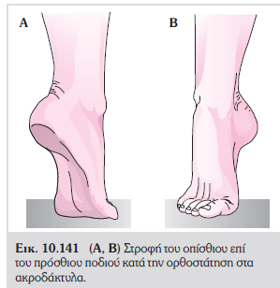
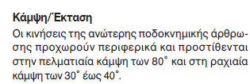
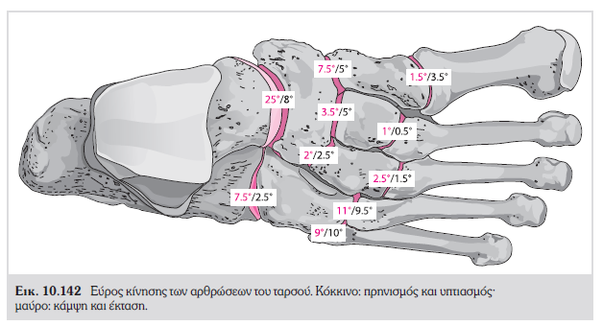

Slide 16
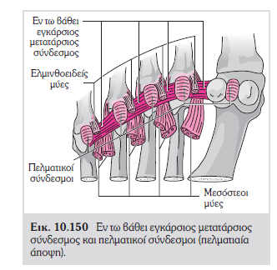
Αρθρικοί Θύλακοι και Σύνδεσμοι των Μεταταρσιοφαλαγγικών και Φαλαγγοφαλαγγικών Αρθρώσεων

Slide 17
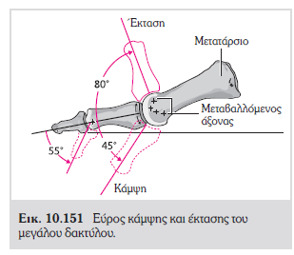
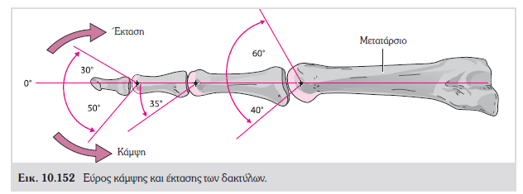

Slide 18
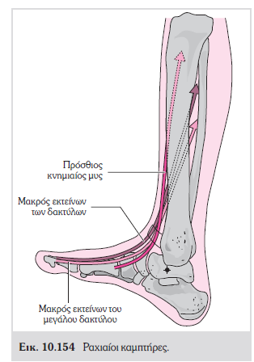
Μύες Ραχιαίοι Καμπτήρες

Slide 19
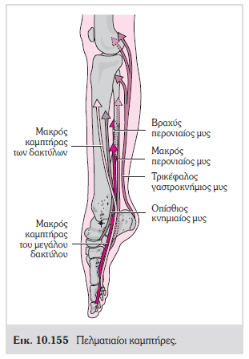
Πελματιαίοι Καμπτήρες

Slide 20
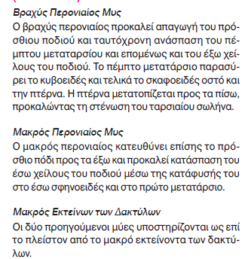
Πρηνιστές/Απαγωγοί

Slide 21
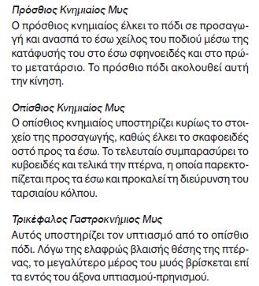
Υπτιαστές/Προσαγωγοί

Slide 22
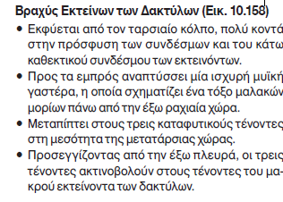
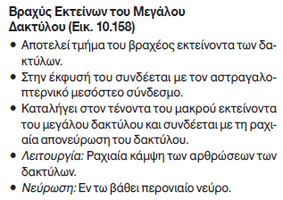
Μύες της Ράχης του Ποδιού
Μας ενδιαφέρει η ονομασία του μυός και η Λειτουργία του μόνο

Slide 23
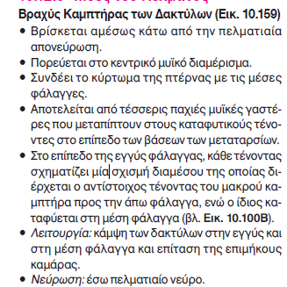
Μύες του Πέλματος

Slide 24
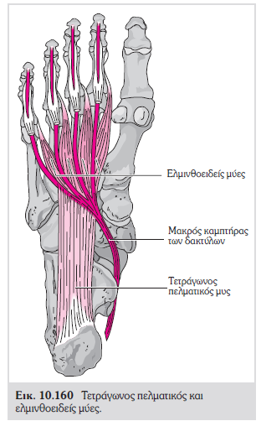
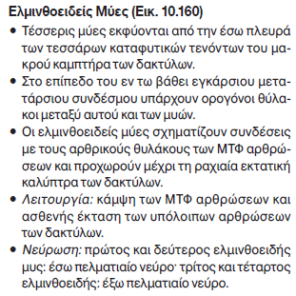

Slide 25
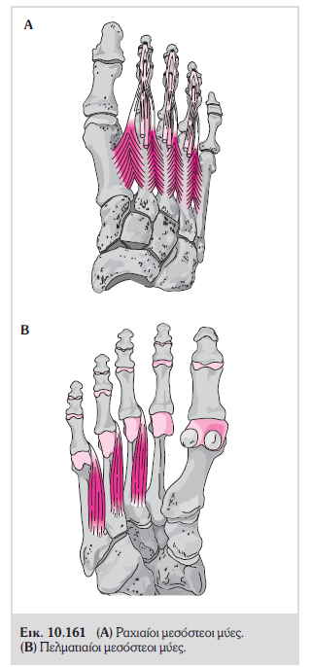
Μας ενδιαφέρει η ονομασία του μυός και η Λειτουργία του μόνο

Slide 27
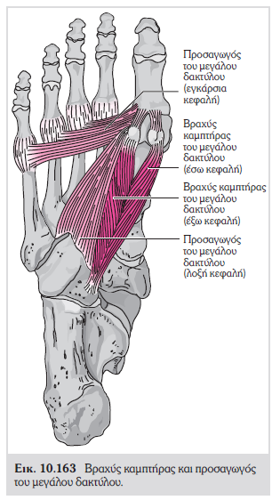
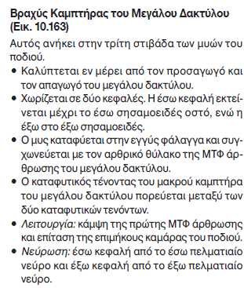
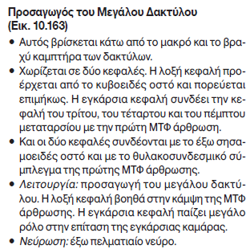
Μας ενδιαφέρει η ονομασία του μυός και η Λειτουργία του μόνο σε όλους αυτούς τους μικρούς μύες

Slide 28
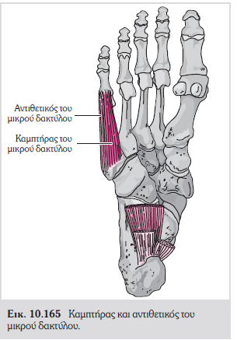
Μύες του Μικρού Δακτύλου
Απαγωγός του Μικρού Δακτύλου | Λειτουργία: απαγωγή του μικρού δακτύλου, κάμψη της ΜΤΦ άρθρωσης του μικρού δακτύ- λου και επίταση της επιμήκους καμάρας.
Καμπτήρας του Μικρού Δακτύλου | Λειτουργία: κάμψη της ΜΤΦ άρθρωσης του πέ- μπτου δακτύλου.
Αντιθετικός του Μικρού Δακτύλου | Λειτουργία: έλκει το πέμπτο μετατάρσιο προς την πελματιαία και έσω κατεύθυνση.

Slide 29
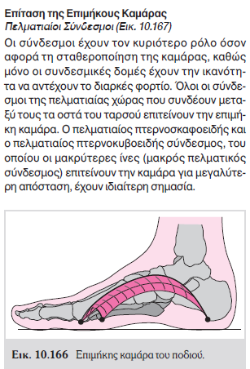
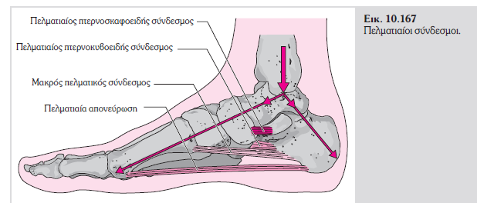
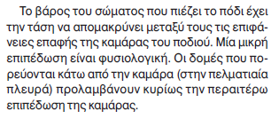
Εμβιομηχανική

Slide 30
Πελματιαία Απονεύρωση Πρόκειται για ένα τεταμένο απονευρωτικό πέταλο που χωρίζεται σε κεντρική, έσω και έξω μοίρα.

Slide 31
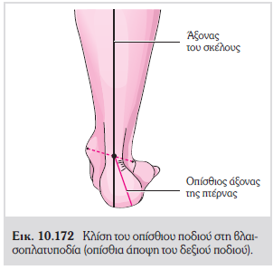
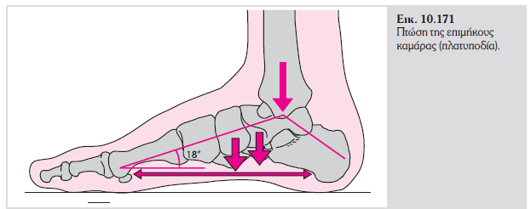
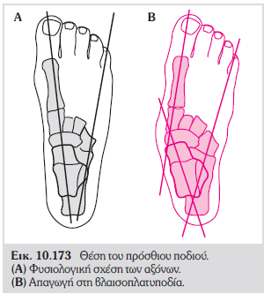
Παθολογικές καταστάσεις

Slide 33
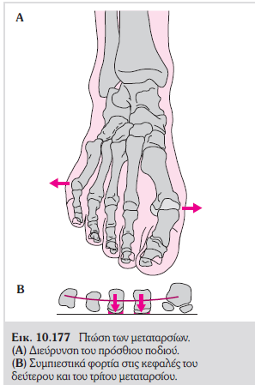
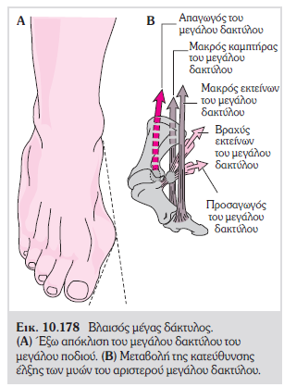
Πτώση των Μεταταρσίων
Η πτώση των μεταταρσίων είναι μία στατική παραμόρφωση που οφείλεται σε ιδιοσυστασιακή αδυναμία του συνδετικού ιστού, σε συνδυασμό με την παχυσαρκία και τη χρήση ακατάλληλων υποδημάτων.
Βλαισός Μέγας Δάκτυλος
Πρόκειται για το έξω υπεξάρθρημα του μεγάλου δακτύλου στη ΜΤΦ άρθρωση, συνήθως σε συνδυασμό με πτώση των μεταταρσίων. Παρατηρείται διαταραχή στη μυϊκή
ισορροπία, δηλαδή μεταβάλλεται η κατεύθυνση προς την οποία οι τένοντες έλκουν τα δάκτυλα.
Ο απαγωγός μυς μετατοπίζεται προς τα έξω σε σχέση με τον άξονα της απαγωγής και επομένως μετατρέπεται σε προσαγωγό.
Οι καμπτήρες και οι εκτείνοντες τένοντες μετατοπίζονται επίσης σημαντικά προς τα έξω και επομένως επιτείνουν την έξω μετατόπιση της ΜΤΦ άρθρωσης.

Slide 34
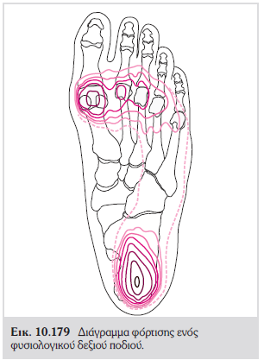
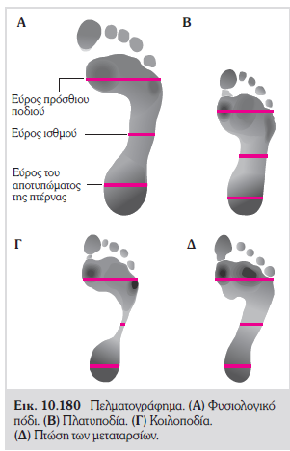
Στατική του Ποδιού Κατανομή των Πιέσεων στην Όρθια Στάση

Slide 37
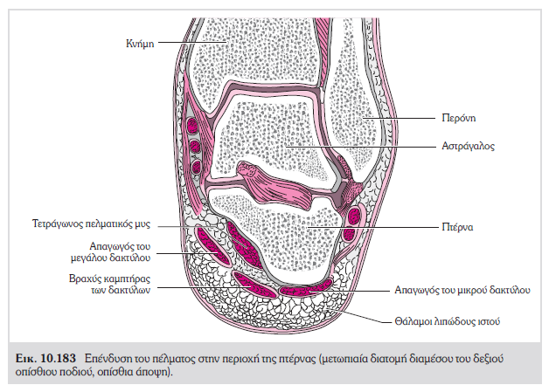
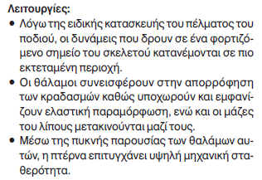
Κατασκευή του Πέλματος του Ποδιού
Η υποδόρια στιβάδα έχει πάχος περίπου 1,8 έως 2 cm. Η εξωτερική στιβάδα είναι ινώδης, με πολλές ίνες κολλαγόνου και ένα πυκνό δίκτυο αγγείων. Ισχυρά διαφράγματα συνδετικού ιστού διατρέχουν την υποδόρια στιβάδα και σχηματίζουν θαλάμους που συγκρατούν το λιπώδη ιστό.

Slide 39
Αγγείωση
Οπίσθια Κνημιαία Αρτηρία
Περονιαία Αρτηρία
Πρόσθια Κνημιαία Αρτηρία

Slide 40
Νεύρα του Ποδιού και της Ποδοκνημικής
Το σαφηνές νεύρο νευρώνει ένα μέρος της έσω επιφάνειας της ανώτερης ποδοκνημικής με τους αρθρικούς του κλάδους.
Το γαστροκνημιαίο νεύρο εκτείνεται μαζί με τους κλάδους του στα οπίσθια τμήματα της άρθρωσης και προς τα κάτω και έξω μέχρι την κατώτερη ποδοκνημική (υπαστραγαλική και αστραγαλοπτερνοσκαφοειδή άρθρωση). Επί- σης, νευρώνει τον ταρσιαίο κόλπο.
Στο επίπεδο των σφυρών, το εν τω βάθει περονι- αίο νεύρο χορηγεί τους αρθρικούς κλάδους του προς την οπίσθια και έξω μοίρα της άρθρωσης, καθώς και προσθίως προς το σκαφοειδές οστό.
Το κνημιαίο νεύρο χωρίζεται σε αρθρικούς κλά- δους προς τα εμπρός και έσω.

Slide 41
Πορεία των Νεύρων στο Πόδι και στην Ποδοκνημική
Εν τω Βάθει Περονιαίο Νεύρο
Επιπολής Περονιαίο Νεύρο
Γαστροκνημιαίο Νεύρο
Κνημιαίο Νεύρο
Έξω Πελματιαίο Νεύρο & Έσω Πελματιαίο Νεύρο

Slide 42
ΤΕΛΟΣ!!

